Slide 1
Томь-Усинская тепловая электростанция, мощностью 1300МВт, расположена на юге Кемеровской области, в районе Томь-Усинского угольного бассейна,в 45 км от г. Новокузнейка.
Она предназначена для покрытия базисных нагрузок Кузбасской энергосистемы, входящей в Объединенную энергетическую систему Сибири.

Slide 2
Томь-Усинская тепловая
электростанция

Slide 3
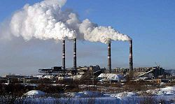
Томь-Усинская ГРЭС
Местоположение г. Мыски,
Томь-Усинский угольный
бассейн
Географические координаты 53.72, 87.79361153°43′12″ с. ш. 87°47′37″ в. д./
53.72° с. ш. 87.793611° в. д. ^{(G)}
Вид топлива Уголь
Количество энергоблоков 9
Установленная электрическая мощность 1310 МВт
Число сотрудников 1047
Материнская компания Кузбассэнерго

Slide 4
ОСНОВНЫЕ СООРУЖЕНИЯ ЭЛЕКТРОСТАНЦИИ
Основными сооружениями
Томь-Усинской ГРЭС являются:
главный корпус I—II и III очередей;
объединенный вспомогательный
корпус;
служебный корпус;
химводоочистка,
топливное хозяйство,
мазутохозяйство,
маслосклад,
объекты технического водоснабжения,
сооружения систем золоулавливания и золошлакоудаления,
сооружения электрической части электростанции.

Slide 5
Центральная проходная электростанции

Slide 6
Топливное хозяйство включает:
разгрузочное и размораживающее устройства,
роторный вагоноопрокидыватель,
открытый угольный склад емкостью 350 тыс.т (обслуживается краном-перегружателем производительностью 450 т/ч и бульдозерами), систему транспортерных галерей
топливоподачи и узлов пересыпки.
Для I—II и III очередей электростанции
Предусмотрена индивидуальная система
топливоподачи.
Топливом для ГРЭС служат
низкосортные газовые угли Кузнецкого
бассейна и Хакасского месторождения.

Slide 7
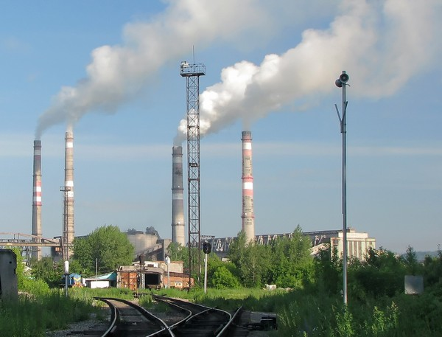

Slide 8
Пылеприготовление выполнено по схеме с промежуточным бункером угольной пыли. Каждый котлоагрегат оборудован двумя шаровыми барабанными мельницами производительностью 16 т/ч. Дымососы (по два на каждый котлоагрегат) размещены в отдельном здании, расположенном вдоль главного корпуса со стороны бункерного отделения. Дутьевые вентиляторы (по два на котлоа­грегат) установлены в здании котельного отделения на отметке +0,00. Машинный зал обслуживается двумя мостовыми кранами грузоподъемностью по 100/20 т; котельная — одним, грузоподъемностью 30 т.
Дымовые газы отводятся в атмосферу через две дымовые трубы высотой по 120 м.

Slide 9
СИСТЕМА ЗОЛОУЛАВЛИВАНИЯ И ЗОЛОШЛАКОУДАЛЕНИЯ
Зола улавливается скрубберами типа МП-ВТИ с трубами Вентури. Все котлы электростанции оборудованы устройствами для непрерывного удаления шлака. Система золошлакоудаления I—II очереди электростанции — раздельная (зола удаляется шламовыми насосами, шлак— багерными); III очереди — совместная гидравлическая, оборудованная багерными насосами. Отвод золы и шлака осуществляется на золоотвал площадью 402 га. Система гидравлического
золошлакоудаления — замкнутая, с оборотным
водоснабжением. Осветленная вода
поступает на насосную станцию
осветленной воды, а от нее по напорному
трубопроводу возвращается в систему
гидрозолоудаления.
Общий вид фильтрового зала химводоочистки

Slide 10
Водоподготовительная установка производительностью 160 т/ч работает по схеме полного трехступенчатого химического обессоливания с предварительной коагуляцией в осветлителях. Вода для подпитки тепловых сетей очищается по схеме натрийкатионирования. Производительность установки — 150 т/ч.

Slide 11
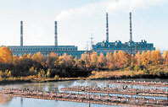
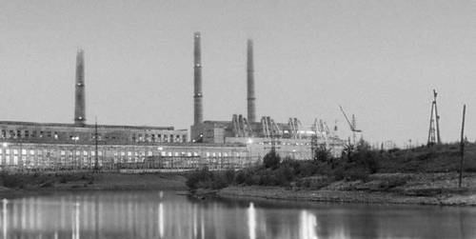
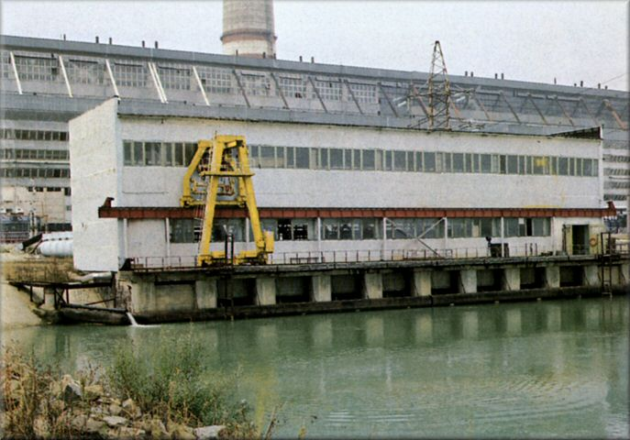
Растопочное мазутное хозяйство со­стоит из трех наземных металлических резервуаров общей емкостью 5000 м³ и мазутонасосной.
Система технического водоснабжения — прямоточная. Вода по двум открытым самотечным каналам от р.Томь поступает к двум береговым насосным станциям. От насосной станции № 1 вода подается по трем ниткам трубопроводов диаметром 2000 мм, от насосной станции № 2 — по трем ниткам диаметром 3000 мм. Циркуля­ционная вода по двум закрытым безна­порным водоводам отводится к сбросному каналу.

Slide 12
Главный корпус I—II очереди — четырехпролетное здание: пролет машинного зала — 24 м, деаэраторного отделения — 7,5 м; котельной 27 м и бункерной — 8 м. Шаг колонн — 6,5 м.
Каркас здания металлический, заполнение стен — крупные шлакоблоки, перекрытие выполнено из сборных железобетонных плит. Расположение турбогенераторов в машинном зале продольное. Компановка оборудования блочная, по схеме „два котла — турбина — генератор".

Slide 13
Главный корпус III очереди — четырехпролетное здание:
пролет машинного зала 45 м, бункерно-деаэраторной этажерки 15 м,
котельной — 33 м и дымососного отделения — 28,67 м. Шаг колонн — 12 м.
Расположение турбогенераторов в машинном зале — поперечное, тепловая схема — блочная. Пылеприготовление выполнено по схеме с промежуточным бункером
угольной пыли. Каждый котлоагрегат оборудован двумя шаровыми барабанными
мельницами производительностью
50 т/ч, двумя дымососами и двумя
дутьевыми вентиляторами.
Машинный зал обслуживается двумя
мостовыми кранами грузоподъемностью по 125/20 т,
котельная —одним, грузоподъемностью
50/10 т. Дымовые газы отводятся в
атмосферу через две дымовые трубы
высотой по 150 м.

Slide 14
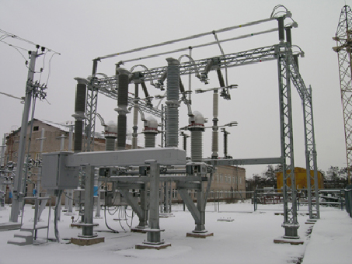
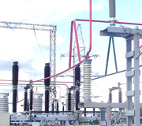
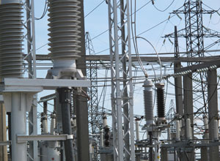
ЭЛЕКТРОТЕХНИЧЕСКИЕ СООРУЖЕНИЯ
Выдача электрической мощности от электростанции осуществляется на напряжениях 110 и 220 кВ с открытых распределительных устройств (ОРУ), распо­ложенных со стороны машинных залов главных корпусов.
Резервное питание собственного расхода обеспечивается трансформато­ром мощностью 31,5 MB-А, напряжением 110/6,3 кВ.

Slide 15
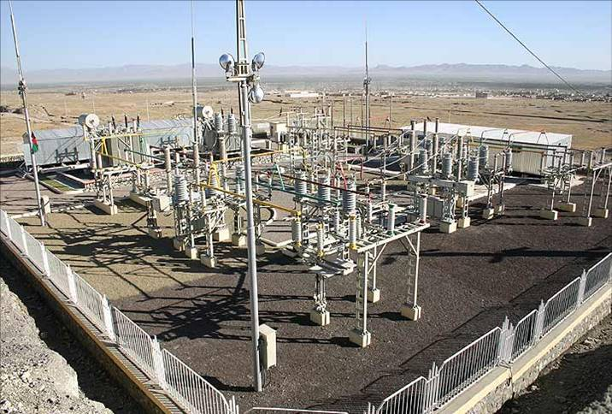
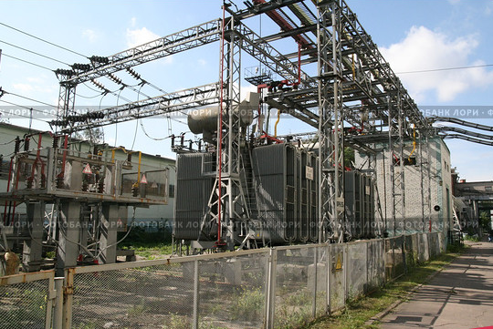
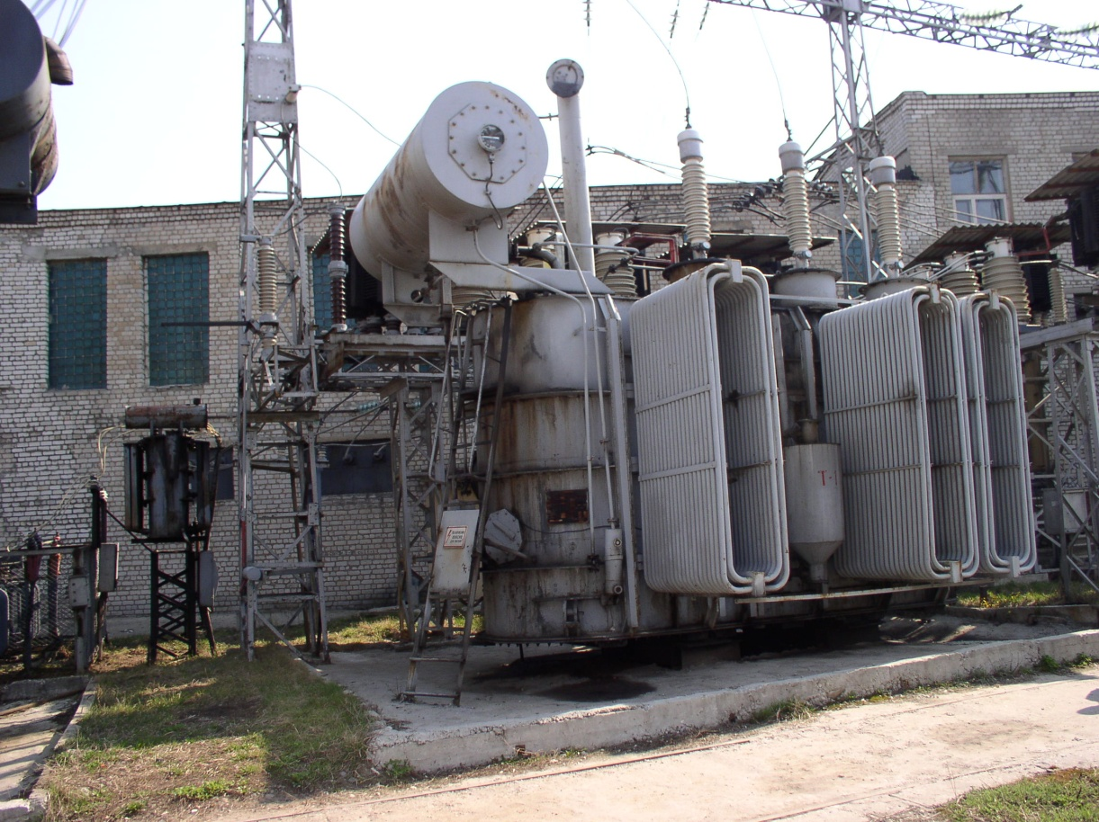
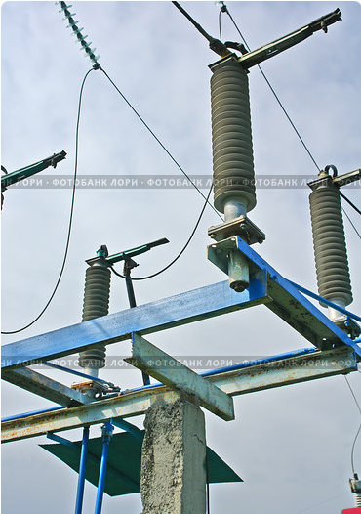
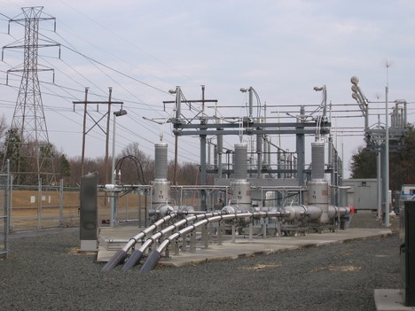
ТРАНСФОРМАТОРЫ
И
ТРАНСФОРМАТОРНАЯ ПОДСТАНЦИЯ

Slide 16
УПРАВЛЕНИЕ И АВТОМАТИКА
Управление технологическими процессами и
контроль за работой основного и вспомогательного
оборудования энергоблоков осуществляются
централизованно с блочных щитов управления.
Управление оборудованием I—II очереди
электростанции осуществляется с трех блочных
щитов, расположенных в деаэраторном отделении.
Управление энергоблоками III очереди производится
с двух блочных щитов управления (один щит на два энергоблока). Для каждого энергоблока предусматривается автоматическое регулирование всех технологических процессов. Механизмы топливоподачи управляются с центральных щитов топливоподачи. Процесс загрузки бункеров сырого угля полностью автоматизи­рован. На электростанции автоматизировано регулирование всех основных параметров энергетического оборудования, основных и вспомогательных технологических процессов и защита оборудования при аварийном отключении. Предусмотрены предупредительная и аварийная сигнализации при нарушении нормальной работы оборудования и хода технологических процессов. Координация работы энергоблоков и управление оборудованием подстанции и линий электропередачи осуществляются с главного щита управления.

Slide 17
БЫТ И ОТДЫХ
Поселок энергетиков расположен вблизи замечательной таежной р.Томь. Энергетики имеют все, что нужно городскому жителю:
Дворец культуры, который располагает большим и малым зрительными залами на 720 мест, помещениями для работы коллективов художественной самодеятельности, где занимаются более 400 человек, при Дворце культуры работает библиотека, имеющая в книжном фонде 39 тыс.книг;
магазины, кафе, больницы,
детские сады и ясли, техникум,
спортивный комплекс,
санаторий-профилакторий,
базу отдыха, клуб юных техников,
две школы; спортивный комплекс
имеет в своем составе спортивный
зал, вспомогательный корпус
с раздевалками, душевыми,
футбольное поле, баскетбольные и волейбольные площадки, хоккейную коробку.

Slide 18
Береговая насосная станция
Бассейн под открытым небом

Slide 19
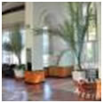
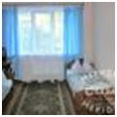
В санатории-профилактории электростанции в течение всего года отдыхают рабочие и служащие. Санаторий- профилакторий располагает всеми современными медицинскими установками.
Будущие кадры электростанции готовятся в энергостроительном техникуме и в учебно- консультационном пункте Томского политехнического института, который функционирует при ГРЭС.
Школьники занимаются в детской спортивной
и музыкальной школах. Для оздоровления и
организации отдыха детей на живописном
берегу таежной р.Мрас-Су сооружен
загородный пионерский лагерь.
Главный вход в санаторий

Slide 20
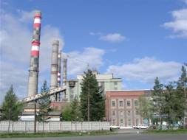
Прошло много времени после того, как на месте таежных болот появились первые строители Томь-Усинской ГРЭС. Славный путь становления одной из крупнейших тепловых электростанций Сибири ярко прослеживается на примере тех достиже­ний, которые имеет коллектив в настоящее время.

Slide 21
Томь-Усинская тепловая электростанция
КАДРЫ ИСТОРИИ

Slide 23
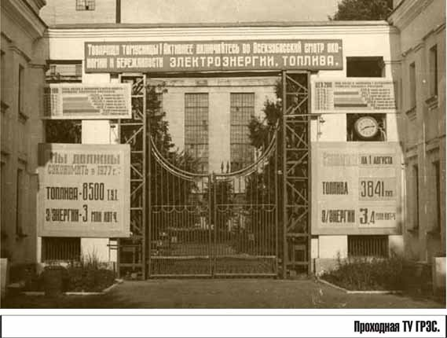

Slide 24
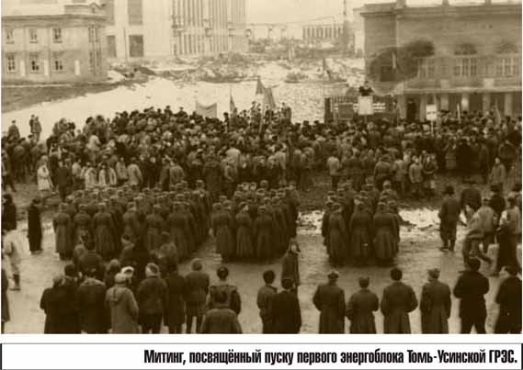

Slide 25
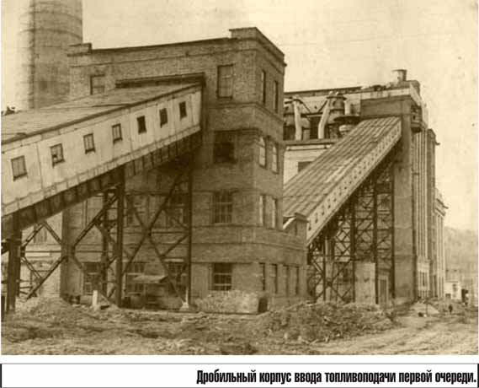

Slide 26
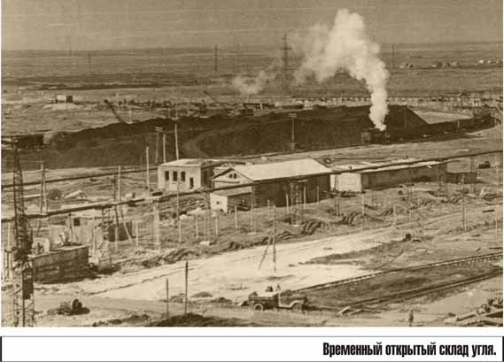

Slide 27
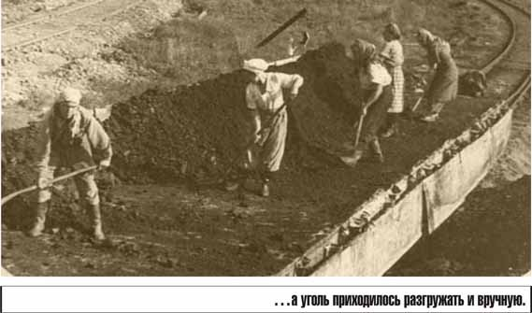

Slide 29
Конденсационная электростанция близ г. Мыски Кемеровской области РСФСР. Установленная мощность 1300 МВт (5 турбин по 100 и 4 по 200 Мвт). Основное топливо - каменный уголь Кузнецкого бассейна.
Техническое водоснабжение - прямоточное с добавкой теплой воды; источник - р. Томь. Строительство начато в 1953, первый агрегат пущен в 1958, последний - в 1965. Электроэнергия передается по высоковольтным линиям электропередачи напряжением 110 и 220 кВ в энергосистему Кузбасса и через нее в объединенную энергетическую систему Сибири.

Slide 30
Презентацию приготовили:
Манкова Алина, Сатарова Алеся
ученицы 11 «А» класса

